Slide 1
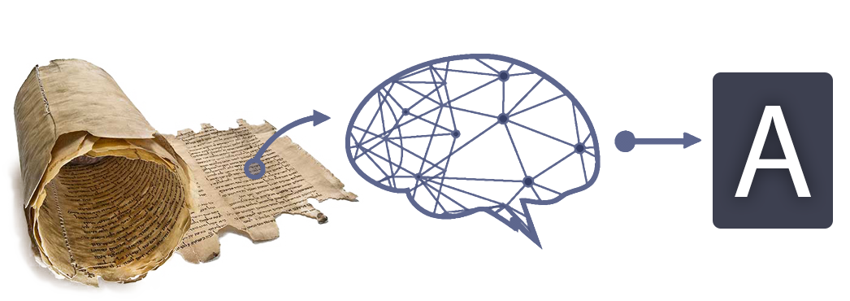
In Codice Ratio
OCR with Convolutional Neural Network
Gaetano Bonofiglio, Veronica Iovinella, Andrea Salvoni

Slide 2
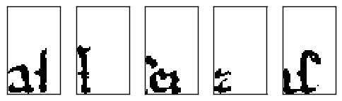
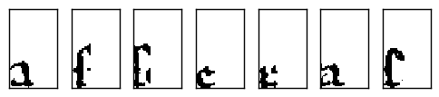
Il problema
In Codice Ratio (ICR) è un progetto curato dall'Università degli Studi di Roma Tre in collaborazione con l'Archivio Segreto dello Stato del Vaticano. Tale progetto ha lo scopo di digitalizzare i documenti e i testi antichi contenuti nell'Archivio.
Il problema che abbiamo affrontato è solo una parte di ICR, ed è quello di classificare le in scrittura carolina al fine di riconoscerle.
Niente
«asseras»

Slide 3
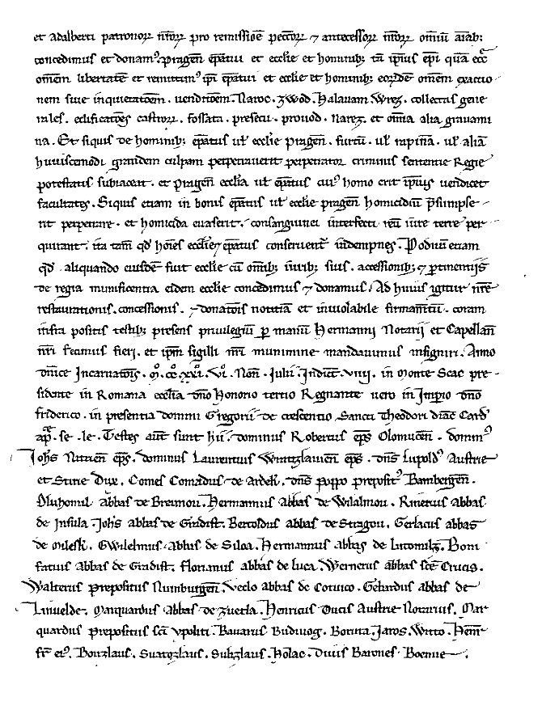
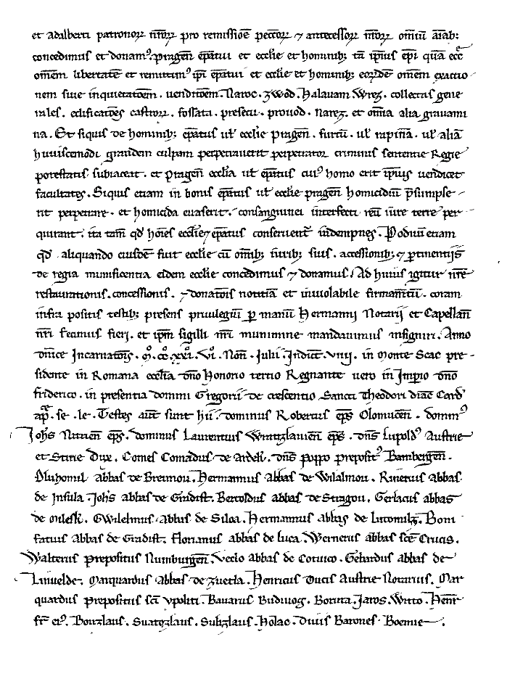

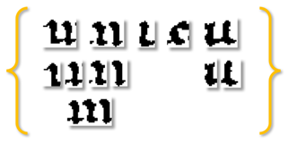
In Codice Ratio
Letter cuts in local min
Language Model
Neural Network
OCR
…]
«unicu»

Slide 4





L’ambiente
0.12

Slide 5



Perché «convolutional»?
Linear model (senza convoluzione)
Input pesi appresi dalla NN per la classe ‘zero’ output
zero
non zero

Slide 6
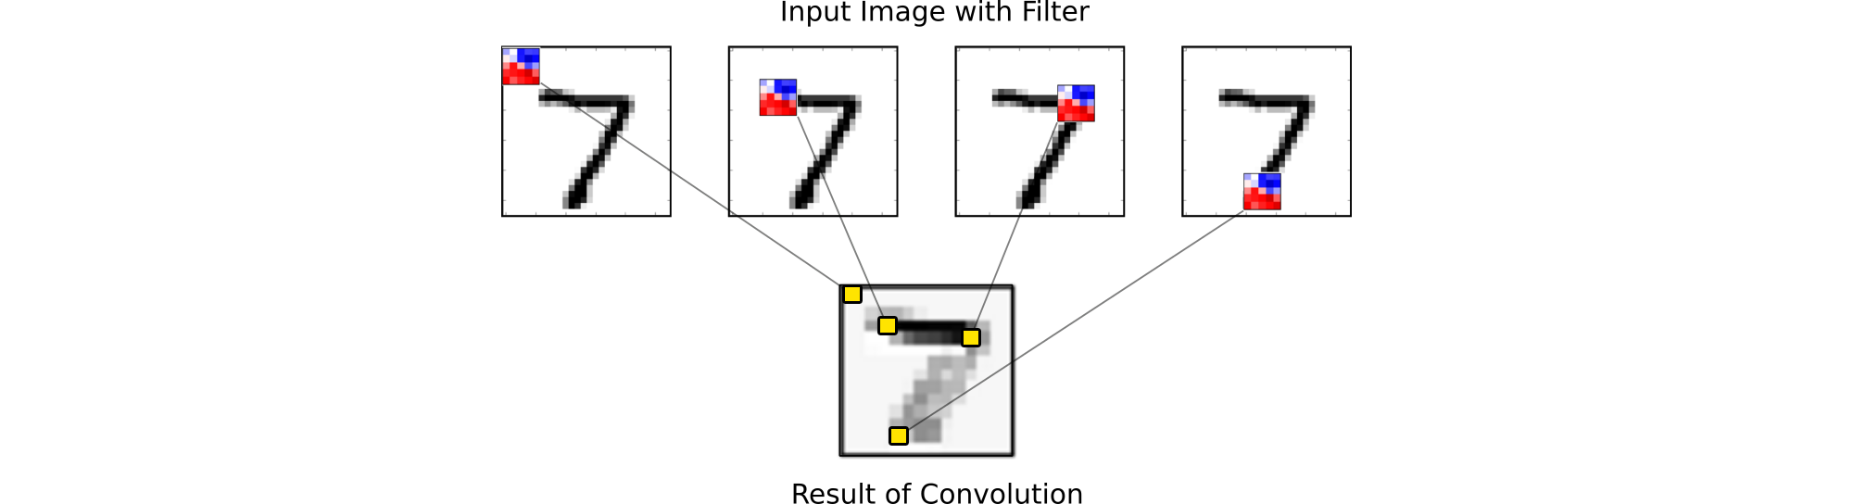
Perché «convolutional»?
Convoluzione: la rete neurale allena sempre dei pesi, ma stavolta la loro finalità è l’estrazione delle «feature» dell’immagine mediante convoluzione. Una volta estratte le feature servono a capire il contenuto dell’immagine.

Slide 7
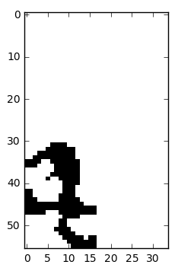
Convolutional vs Linear
Linear
?
Convolutional
A

Slide 8
L’architettura
Per progettare l’architettura abbiamo utilizzato un noto dataset di test: MNIST.
Su questo dataset l’errore umano è dello 0.2%, mentre il record del computer è un errore dello 0.21% raggiunto nel 2013 con una rete a 35 colonne.
Abbiamo applicato in scala ridotta le stesse tecniche, integrandole ad altre tecniche moderne, migliorando il risultato su 5 colonne ottenuto nel 2013, con un errore complessivo dello 0.4%.

Slide 9
L’architettura usata per MNIST: singola colonna

Slide 10
L’architettura: multi colonna (ensemble)

Slide 11
Reti realizzate per ICR
22 reti binarie, una per ogni lettera attualmente etichettata.
Output (per la «a»): «a», «altra lettera o non una lettera»
Legacy dalla prima progettazione di ICR
Rete OCR a 22 classi
Output: «a», «b», «c», …
Rete segmentatrice binaria
Output: «lettera», «non una lettera»

Slide 12
Risultati dell’addestramento: 22 reti binarie
Quasi ogni lettera ha raggiunto un errore tollerabile inferiore al 5% eccetto:
Carattere | Ratio pos:neg 1:1 | Ratio pos:neg 1:2 | Esito
i | 17,9% | 17,5% | -
m | 9,4% | 10.3% | +
n | 11,2% | 12.9% | +
u | 15.5% | 15.8% | +
s_mediana | 3.3% | 6.6% | +
h | 19,4% | 13.8% | -
f | 5% | 7.5% | +
media | 7.2% | 7.1% | -

Slide 13
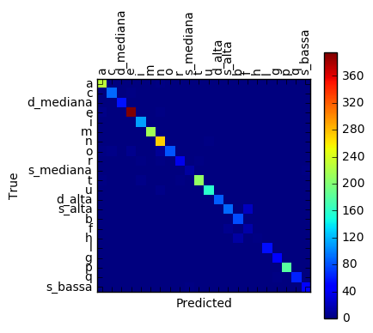
Risultati dell’addestramento: OCR a 22 classi
In generale la rete OCR si è comportata meglio, dal momento che ha un solo task e può utilizzare le feature estratte dalle altre lettere per distinguere quella in esame «per esclusione». L’errore sul test set è un tollerabile 4,6%.

Slide 14
Risultati dell’addestramento: rete segmentatrice
Anche la rete segmentatrice si è dimostrata buona per il task in esame, con un errore sul test set del 6,2% equamente diviso tra falsi positivi e falsi negativi.
Gli errori principali sono dovuti a similitudine di tagli sbagliati di «m», «n», «u» ed «r» con tagli corretti della «i», oltre che con tagli errati della «m» con tagli corretti della «n».
Ciò comporta che alcune «i» ed «n» potrebbero dare dei falsi negativi per via dell’overfitting, soprattutto per le «i» risultanti da tagli di legature.

Slide 15
Pipeline per classificazione
Pipeline 1
22 reti binarie
Pipeline 2
Rete segmentatrice
Rete OCR
Pipeline 3
22 reti binarie (solo per segmentare)
Pipeline 4
Rete OCR
Rete segmentatrice
22 reti binarie
Abbiamo studiato il comportamento di 4 pipeline sulle parole di una pagina, tagliate in tutti i modi possibili (nei minimi locali).

Slide 16
Esempio di pipeline (pipeline 1)
Input (tagli errati)
22 reti binarie
…
…
…
…
…
output
S L S - S

Slide 17
Esempio di pipeline (pipeline 2)
Input (tagli errati)
rete segmentatrice
rete OCR
output
- - - - S

Slide 18
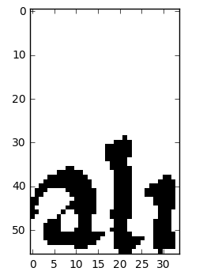
Esempio di output delle 4 pipeline (taglio errato)
Pipeline 1
«s_mediana» 93%
Pipeline 2
Bad cut 100%
Pipeline 3
Good cut 93% + «b» 50%
Pipeline 4
Bad cut 100%

Slide 19
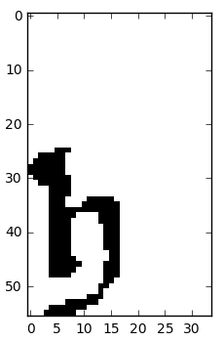
Esempio di output delle 4 pipeline (taglio corretto)
Pipeline 1
«h» 98%
Pipeline 2
«h» 98%
Pipeline 3
Good cut 98% + «h» 99%
Pipeline 4
«h» 98%

Slide 20
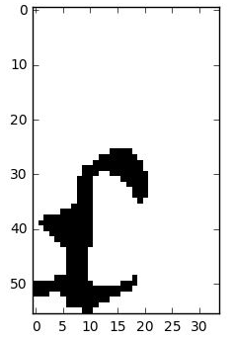
Esempio di output delle 4 pipeline (taglio corretto ma difficile)
Pipeline 1
«s_mediana» 99,6%, «s_alta» 99,3%
Pipeline 2
«s_alta» 97%, «f» 2%
Pipeline 3
Good cut 99,6% + «s_alta» 97%
Pipeline 4
«s_mediana» 99,6%, «s_alta» 99,3%

Slide 21
Risultati
Abbiamo testato le 4 pipeline su un foglio con 13000 tagli di lettere.
In generale le pipeline 1 e 3 classificano allo stesso modo i tagli con molti falsi positivi, con la pipeline 3 ad avere il miglior ranking.
Le pipeline 2 e 4 hanno pochissimi falsi positivi ma sporadici falsi negativi, e fra loro la pipeline 2 ha il miglior ranking. Sui tagli corretti la pipeline 4 si comporta come la 1, classificando talvolta peggio della 2.
In generale la pipeline 2 si è rivelata essere la più efficace e la più efficiente, da 10 a 50 volte più veloce a classificare delle pipeline 1 e 3.
In caso di rari falsi negativi può intervenire il language model o si può utilizzare la pipeline 3 qualora la 2 non desse risultati per avere più tolleranza.

Slide 22
Risultati
Su 100 tagli etichettati manualmente tutte le pipeline hanno incluso nel ranking la lettera corretta, con una precisione del 100% sul campione.
Tuttavia, includendo fra le etichette anche i tagli errati, la precisione cambia. Le pipeline 1 e 3 hanno ottenuto una precisione del 25%, con moltissimi falsi positivi, le pipeline 2 e 4 invece hanno ottenuto una precisione dell’80%, con la pipeline 2 ad avere il ranking più accurato nel 100% dei casi, mentre la 4 ha talvolta messo la lettera giusta in seconda posizione.
La pipeline 2 è inoltre da 10 a 50 volte più veloce delle altre, in grado di elaborare 1000 immagini di lettera al secondo.

Slide 23
Grazie per l’attenzione https://github.com/Kidel/In-Codice-Ratio-OCR-with-CNN

